Slide 1


О ходе исполнения задач по разработке и утверждению инвестиционных программ Ресурсоснабжающих организаций
Первый заместитель председателя
Государственного комитета Республики Татарстан по тарифам
Лариса Хабибуллина

Slide 2


ИНВЕСТИЦИОННАЯ ПРОГРАММА РЕГУЛИРУЕМОЙ ОРГАНИЗАЦИИ
(В СФЕРЕ ТЕПЛОСНАБЖЕНИЯ, ВОДОСНАБЖЕНИЯ И ВОДООТВЕДЕНИЯ)
В сфере теплоснабжения
программа мероприятий по строительству, реконструкции и (или) модернизации источников тепловой энергии и (или) тепловых сетей в целях развития, повышения надежности и энергетической эффективности системы теплоснабжения;
В сфере водоснабжения и водоотведения
программа мероприятий по строительству, реконструкции и модернизации объектов централизованной системы горячего водоснабжения, холодного водоснабжения и (или) водоотведения;
Реализация мероприятий осуществляется в соответствии со схемами теплоснабжения, водоснабжения и водоотведения;
Источниками финансирования в том числе являются учитываемые в тарифах амортизация и прибыль на капитальные вложения (инвестиции)

Slide 3
НОВОЕ В ЗАКОНОДАТЕЛЬСТВЕ
Амортизация по объектам основных средств, построенным за счет средств бюджетов бюджетной системы Российской Федерации (выделяемых непосредственно регулируемой организации или опосредованно через третьих лиц), не учитывается для целей тарифного регулирования, за исключением случаев, когда соответствующие амортизационные отчисления по указанным объектам являются источником финансирования капитальных вложений в соответствии с утвержденной инвестиционной программой регулируемой организации
Средства, начисленные регулируемой организацией в течение текущего долгосрочного периода регулирования в виде платы за сброс загрязняющих веществ в составе сточных вод сверх установленных нормативов состава сточных вод и (или) платы за негативное воздействие на работу централизованной системы водоотведения направляются целевым образом на реализацию мероприятий инвестиционной программы

Slide 4




ОРГАНЫ ВЛАСТИ, ОСУЩЕСТВЛЯЮЩИЕ ПОЛНОМОЧИЯ ПО УТВЕРЖДЕНИЮ И СОГЛАСОВАНИЮ ИНВЕСТИЦИОННЫХ ПРОГРАММ В РТ
УТВЕРЖДЕНИЕ
СОГЛАСОВАНИЕ
Министерство промышленности и торговли РТ
Министерство строительства, архитектуры и ЖКХ РТ
Госкомитет РТ по тарифам

Slide 5
КОЛИЧЕСТВО ИНВЕСТИЦИОННЫХ ПРОГРАММ
РЕГУЛИРУЕМЫХ ОРГАНИЗАЦИЙ
Всего
по Республике Татарстан
2018
Сфера регулирования | 2018 год | 2019 год | 2020 год | 2021 год | 2022 год
Теплоснабжение | 10 | 11 | 11 | 11 | 14
Водоснабжение | 4 | 4 | 4 | 6 | 12
Водоотведение | 4 | 4 | 4 | 4 | 10
Электроэнергетика | 5 | 5 | 6 | 6 | 6
Обращение с ТКО | – | – | – | 2 | 3
Финансирование, млрд.руб. | 11,2 | 12,2 | 13,2 | 13,1 | 21,3
в том числе за счет тарифа | 8,9 | 8,9 | 10,4 | 8,9 | 10,3

Slide 6
УВЕЛИЧЕНИЕ КОЛИЧЕСТВА ИНВЕСТИЦИОННЫХ ПРОГРАММ
В 2021 году Госкомитетом РТ по тарифам начата масштабная работа по привлечению регулируемых организаций, имеющих в составе НВВ достаточный уровень амортизационных отчислений, к разработке инвестиционных программ
В 2022 году по итогам Коллегии Госкомитета РТ по тарифам главам муниципальных районов и городских округов Республики Татарстан рекомендовано обеспечить разработку инвестиционных программ регулируемыми организациями
В апреле 2022 года в адрес регулируемых организаций направлены письма о необходимости представления в Госкомитет РТ по тарифам проектов инвестиционных программ

Slide 7
ОРГАНИЗАЦИИ, КОТОРЫМ НЕОБХОДИМО ПРЕДСТАВИТЬ ПРОЕКТЫ ИНВЕСТИЦИОННЫХ ПРОГРАММ В 2022 ГОДУ
В СФЕРЕ ТЕПЛОСНАБЖЕНИЯ
В СФЕРЕ ВОДОСНАБЖЕНИЯ И ВОДООТВЕДЕНИЯ
АО "РПО "Таткоммунэнерго« (г.Казань, г.Агрыз)
г.Азнакаево АО «Азнакаевское предприятие тепловых сетей» (г.Азнакаево, пгт.Джалиль)
АО «Буинское предприятие тепловых сетей»
ООО «Лениногорские тепловые сети»
АО «Зеленодольское ПТС»
АО «Альметьевские тепловые сети»
ООО "КЭР-Генерация"
АО «Высокогорские коммунальные сети»
АО "ОЭЗ ППТ "Алабуга"
ООО "Энергоресурс"
ООО "ОТК"
ФГБУ ЦЖКУ (ГУ ЖКХ)
ООО "ЭЦ Майский"
ООО "Энергоресурс"
Ульяновский уч. Куйбышевской ДТВ структурного подразделения Центральной дирекции по тепловодоснабжению ОАО "РЖД"
ООО Коммунсервис Актаныш»
ООО "Теплоснабинвест"
ООО "РСК" (М-14)
ООО "Теплокоминвест"
Куйбышевская ДТВ – структурное подразделения Центральной дирекции по тепловодоснабжению – ф-л ОАО «РЖД» (Круглое поле)
ООО «ПЭСТ»
АО «ВКиЭХ»
Тепловые сети западного вывода
МУП «Сельхозжилсервис»
ОАО «Алексеевскводоканал»
ООО «УПТЖ» для ППД»
МУП «ЖКХ (Инженерные сети)»
МКП БМР «Водоканал»
АО «Балтасинское МПП ЖКХ»
АО «Буинск-Водоканал»
АО «ОЭЗ ППТ «Алабуга»
АО «ЗВКС»
АО «Мамадышский водоканал»
ООО «Газпром теплоэнерго Казань»
АО «Водопроводно-канализационное и энергетическое хозяйство»
ООО «Промочистка»
ООО «Энергоресурс»
АО «Сабинское МПП ЖКХ»
АО «Чистополь-Водоканал»
ООО «Уруссу-Водоканал»

Slide 8
РАССМОТРЕНИЕ НОВЫХ ПРОЕКТОВ ИП РЕГУЛИРУЕМЫХ ОРГАНИЗАЦИЙ В 2022 ГОДУ (В СФЕРЕ ТЕПЛОСНАБЖЕНИЯ)
ПРЕДСТАВЛЕНЫ ПРОЕКТЫ
РЕЗУЛЬТАТ РАССМОТРЕНИЯ
АО "РПО "Таткоммунэнерго« (г.Агрыз) на 2023
АО «Азнакаевское предприятие тепловых сетей» (г.Азнакаево, пгт.Джалиль) на 2023
ООО ПФК «Восток-Энерго» на 2023-2025
АО «Буинское предприятие тепловых сетей» на 2023-2025
ООО «Лениногорские тепловые сети» на 2023-2024
АО «Зеленодольское ПТС» на 2023
АО «Альметьевские тепловые сети» на 2023-2026
ООО «КЭР-Генерация» на 2023-2025
АО «Казэнегро» на 2023
ООО «Казанская строительно-сервисная компания» на 2022-2032 (концессионное соглашение)
проект направлен на доработку в июне, новый проект не представлен
проекты направлены на доработку в апреле, новый проект не представлен
проект направлен на доработку в июле
проект направлен на доработку в июле
проект направлен на доработку
проект согласован с органами МСУ, подготовлен на рассмотрение Экспертного совета при КМ РТ
проекты направлены на доработку в апреле, новый проект не представлен
проект направлен на согласование в органы МСУ
проект на рассмотрении
проект на рассмотрении

Slide 9
РАССМОТРЕНИЕ НОВЫХ ПРОЕКТОВ ИП РЕГУЛИРУЕМЫХ ОРГАНИЗАЦИЙ В 2022 ГОДУ
В СФЕРЕ ВОДОСНАБЖЕНИЯ И ВОДООТВЕДЕНИЯ
Органами МСУ выданы тех.задания
Представлены проекты
Результат рассмотрения
МКП БМР «Водоканал»
ООО «Бугульма-Водоканал»
АО «Буинск-Водоканал»
АО «ОЭЗ ППТ «Алабуга»
АО «Водопроводно-канализационное энергетическое хозяйство»
АО «Высокогорские коммунальные
сети»
ООО «В-Сервис»
ООО «Уруссу-Водоканал»
Проект на рассмотрении
Проект направлен на доработку в июле
Проект согласован Госкомитетом
Проект направлен на доработку, новый проект не представлен
Проект направлен на доработку, новый проект не представлен
ООО «УПТЖ для ПДД»
Проект на рассмотрении
АО «ЗВКС»
Проект направлен на доработку в июле
АО «Балтасинское МПП ЖКХ»
(нет тех.задания)
Проект направлен на доработку в июне

Slide 10
ОСВОЕНИЕ ПО ИНВЕСТИЦИОННЫМ ПРОГРАММАМ
РЕГУЛИРУЕМЫХ ОРГАНИЗАЦИЙ В 2021 – 2022 ГГ.
Сфера регулирования | 2021 год |  |  | 2022 год
 | Утверждено | Освоено | % освоения | Утверждено | Освоение* (январь-июнь) | % освоения
Теплоснабжение | 3 263,9 | 3 295,6 | 101 % | 3 473,0 | 576,9 | 17 %
Водоснабжение | 532,4 | 323,6 | 61 % | 4 269,04 | 1 072,3 | 25 %
Водоотведение | 914,05 | 605,7 | 66 % | 4 246,02 | 188,0 | 3 %
Электроэнергетика | 8 361,6 | 10 912,4 | 131 % | 8 447,9 | 6 447,02 | 76 %
*в соответствии с актами выполненных работ
Начиная с 2020 года Госкомитетом РТ по тарифам проводится ежемесячный мониторинг исполнения инвестиционных программ регулируемых организаций
Начиная с октября 2021 года данные по ежемесячному освоению направляются в ФАС России в формате шаблонов ЕИАС ФАС России. Сводные данные ФАС России представляются в Правительство РФ

Slide 11
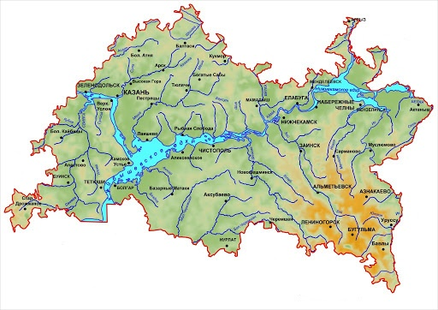
ОСУЩЕСТВЛЕНИЕ ВЫЕЗДНЫХ ПРОВЕРОК ИСПОЛНЕНИЯ ИНВЕСТИЦИОННЫХ ПРОГРАММ
ООО «Газпром теплоэнерго Казань» филиал «Бавлинский»
АО «Зеленодольское предприятие тепловых сетей»
Заинская ГРЭС
АО «Татэнерго»
АО «Казэнерго»
Казанская ТЭЦ-1, ТЭЦ-2, Казанские тепловые сети АО «Татэнерго»
Казанская ТЭЦ-3 АО «ТГК-16»
МУП «Водоканал» г.Казани
АО «Нурлатские тепловые сети»
ОАО «Чистопольские тепловые сети»

Slide 12
ПРОБЛЕМНЫЕ ВОПРОСЫ ИСПОЛНЕНИЯ ИНВЕСТИЦИОННЫХ ПРОГРАММ
Перераспределение источников финансирования между проектами, отказ от реализации проекта в пользу другого при отсутствии корректировки инвестиционной программы в установленном порядке
Недостижение показателей надежности, качества и энергетической эффективности, установленных в инвестиционной программе
Перенос проектов за рамки утвержденного срока действия инвестиционной программы
Неисполнение мероприятий инвестиционной программы при отсутствии обращения о корректировке

Slide 13
ОСНОВНЫЕ ЗАДАЧИ на 2023 год
Совместная работа с Министерством строительства, архитектуры и ЖКХ РТ, Министерством промышленности и торговли РТ, главам муниципальных районов и городских округов Республики Татарстан, регулируемыми организациями по подготовке, согласованию и утверждению инвестиционных программ
Обеспечение уполномоченными органами оперативного контроля за исполнением инвестиционных программ
Органам местного самоуправление обеспечить выдачу к 1 марта 2023 года технических заданий на разработку инвестиционных программ в сфере водоснабжения и водоотведения
Своевременная актуализация схем теплоснабжения, водоснабжения и водоотведения с учетом необходимости в проведении мероприятий по реконструкции и модернизации объектов коммунальной инфраструктуры

Slide 14

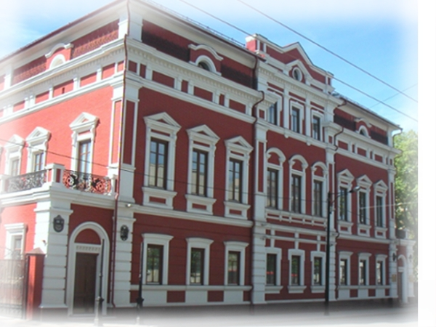

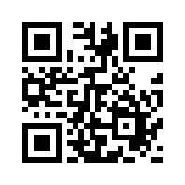
СОЦИАЛЬНЫЕ СЕТИ ГОСКОМИТЕТА
https://vk.com/club183178886
https://t.me/tarifirt
https://kt.tatarstan.ru/
Адрес: 420015, г. Казань, ул. Карла Маркса, д. 66
Телефон: +7 (843) 2218-218 (приемная),
+7 (843) 236-36-36 (горячая линия)
E-Mail: kt@tatar.ru

Slide 15

Спасибо за внимание!
Игътибар өчен рәхмәт!

